Slide 1
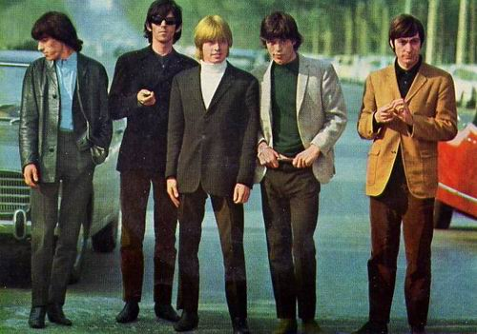

The Rolling Stones
Paint it Black
Píntalo de Negro
1966
Roberto
Lima-Perú

Slide 2
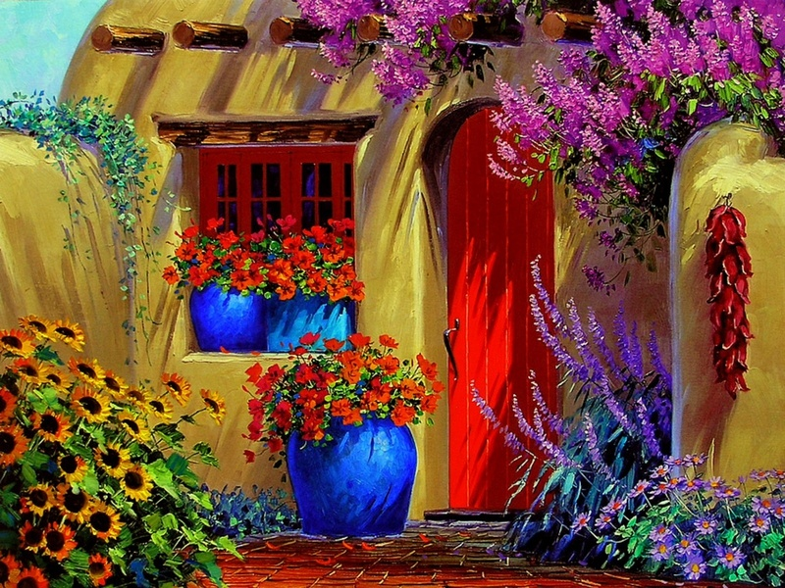
I see a red door and I want it painted black Veo una puerta roja y la quiero pintada de negro

Slide 3
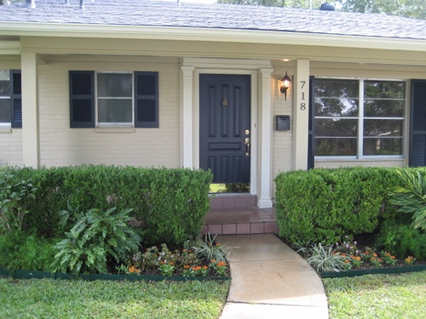
No colors anymore No más colores
I want them to turn black Yo deseo que cambien al negro

Slide 4
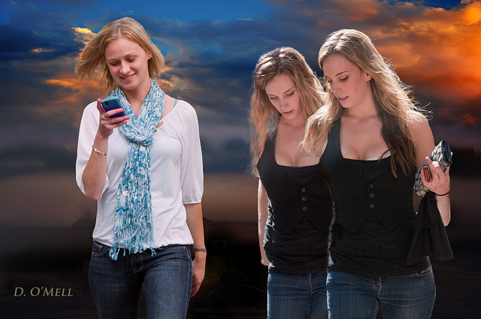
I see the girls walk by dressed in their summer clothes Veo a las chicas caminar cerca, vestidas en su ropa de verano

Slide 5
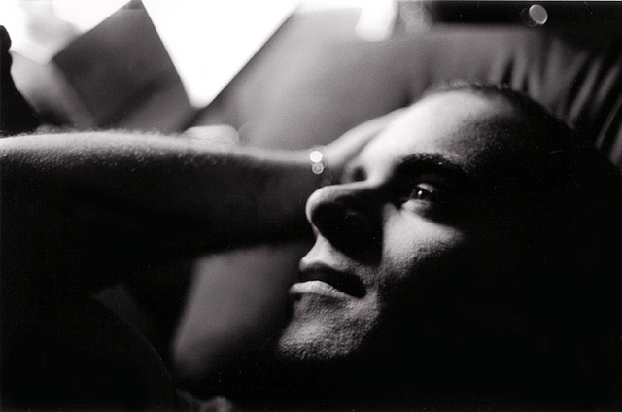
I have to turn my head until my darkness goes Tengo que hacer un cambio en mi mente hasta que mi oscuridad se vaya

Slide 6
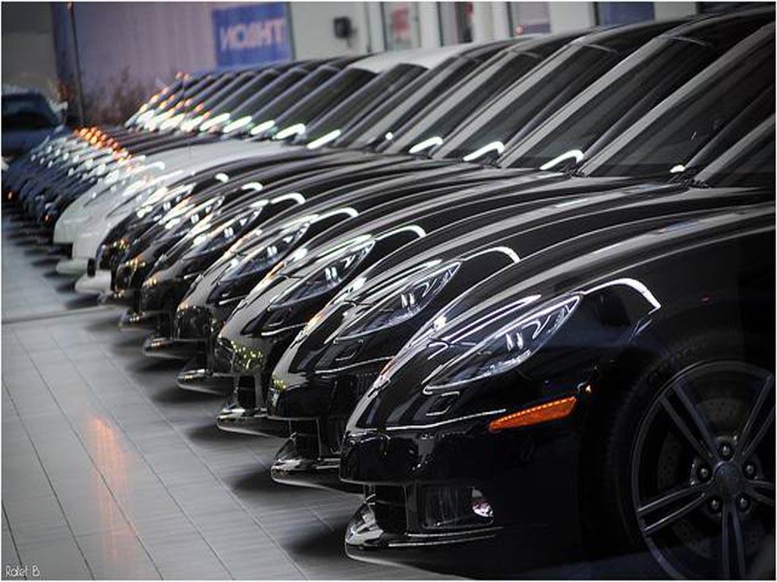
I see a line of cars and they’re all painted black Veo a una línea de carros y todos ellos están pintados de negro

Slide 7
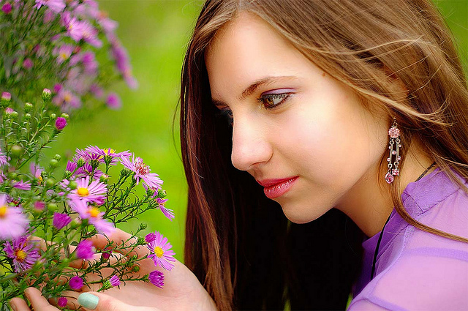
With flowers and my love both never to come back Con flores y mi amor, ambas, nunca regresan

Slide 8
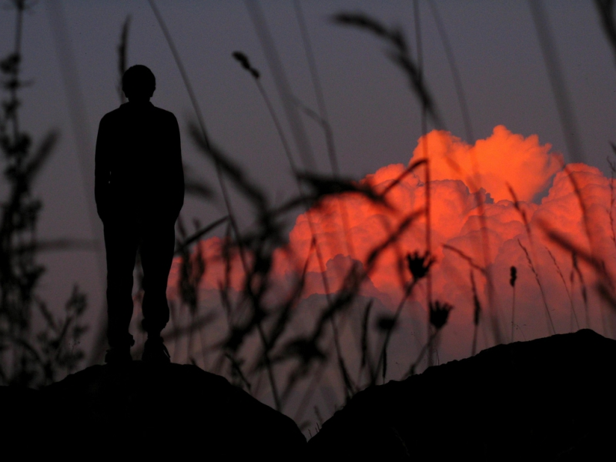
I see people turn their heads and quickly look away Veo a la gente hacer un cambio en sus mentes y rápidamente miro a lo lejos

Slide 9
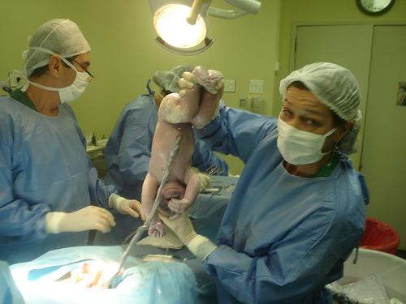
Like a new born baby it just happens every day Como el nuevo nacimiento de un bebé, eso sucede cada día

Slide 10

I look inside myself and see my heart is black Miro al interior de mi mismo y veo mi corazón que es negro

Slide 11


I see my red door and it has been painted black Veo a mi puerta roja y ha sido pintada de negro

Slide 12
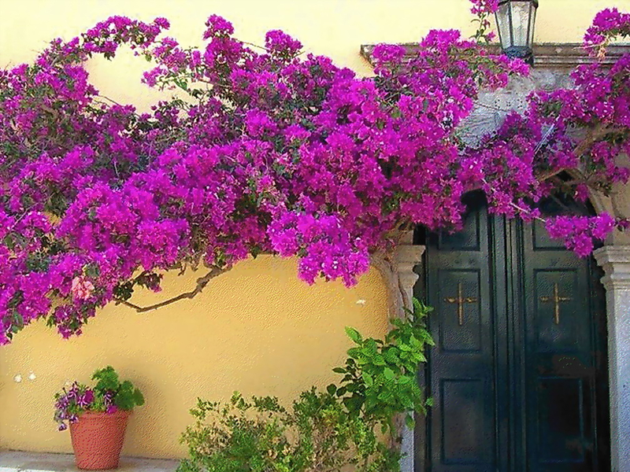
Maybe then I’ll fade away and not have to face the facts Quizás luego perderá color y no tenga el aspecto de ahora

Slide 13
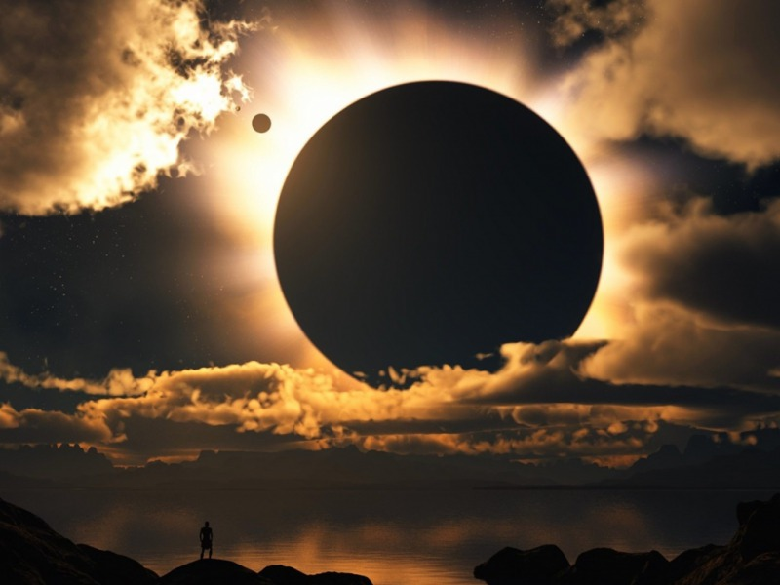
It's not easy facing up when your whole world is black No es fácil hacer frente, cuando tu mundo total es negro

Slide 14
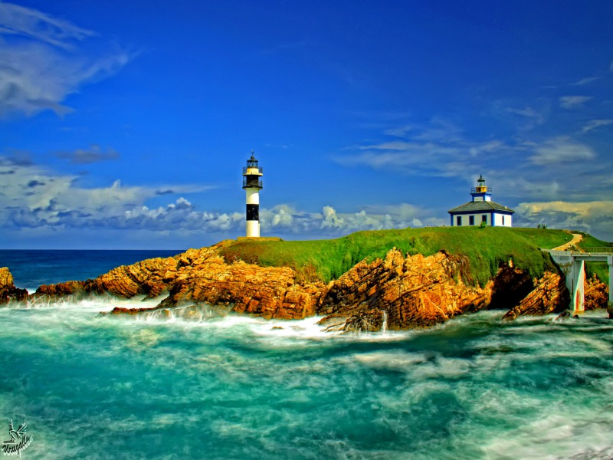
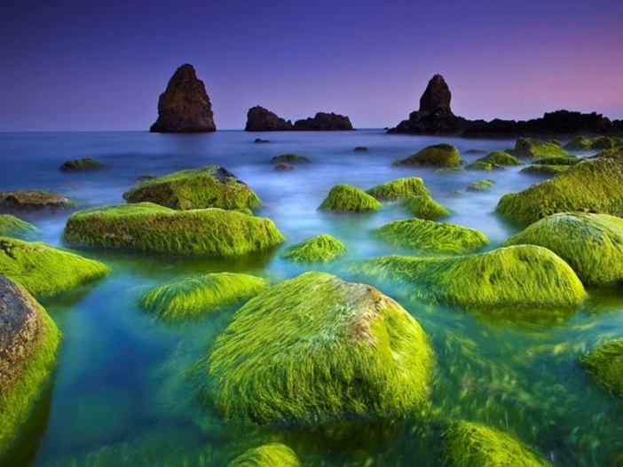
No more will my green sea go turn a deeper blue No desean más mi mar verde que cambia a un azul más intenso

Slide 15
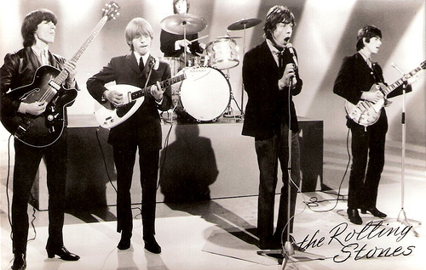
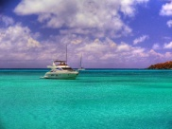
I could not foresee this thing happening to you Yo no podía prever que esta cosa te sucediera

Slide 16
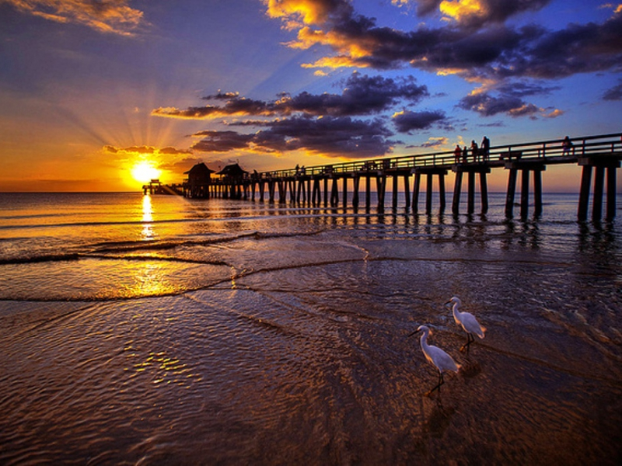
If I look hard enough into the setting sun Si miro detenidamente en la puesta del sol

Slide 17
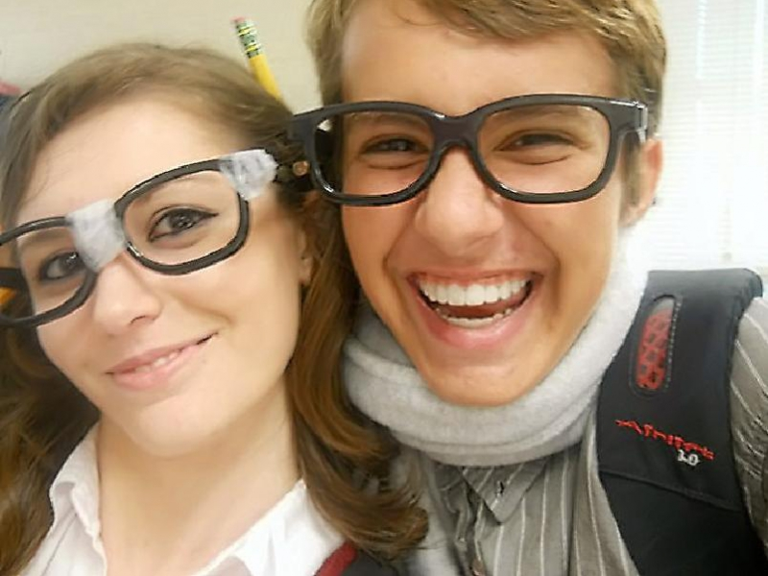
My love will laugh with me before the morning comes Mi amor reirá conmigo antes que la mañana venga

Slide 18
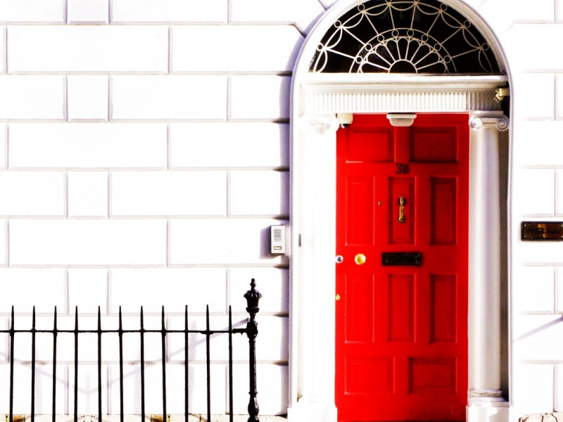
I see a red door and I want it painted black Veo una puerta roja y la quiero pintada de negro

Slide 19
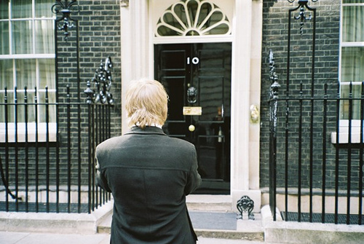
No colors anymore No más colores
I want them to turn black Yo deseo que cambien al negro

Slide 20
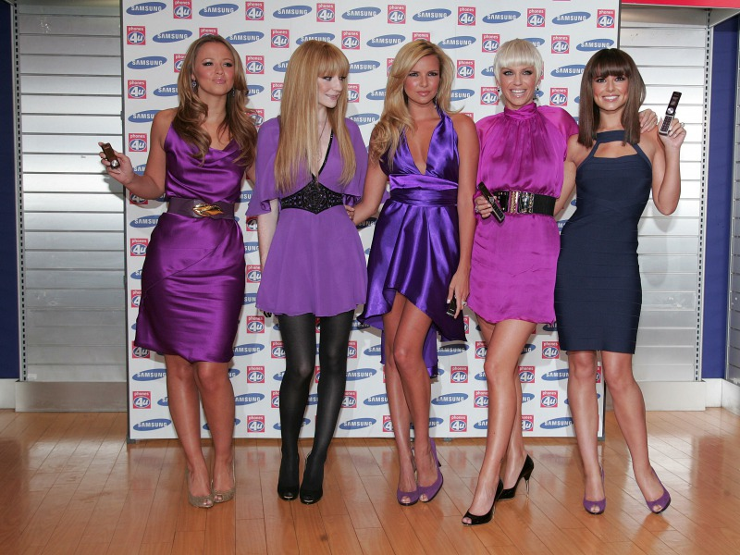
I see the girls walk by dressed in their summer clothes Veo a las chicas caminar cerca, vestidas en su ropa de verano

Slide 21
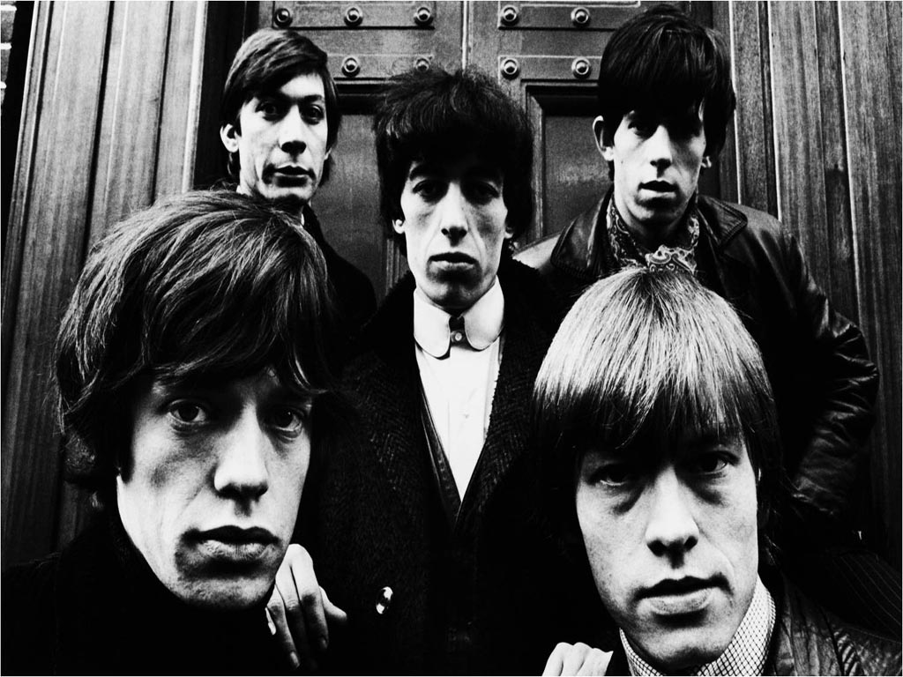
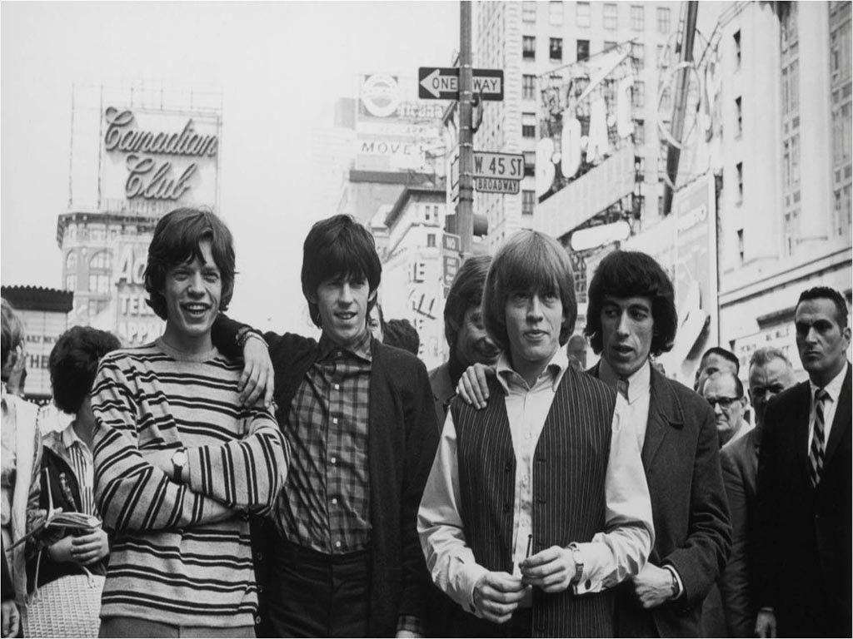
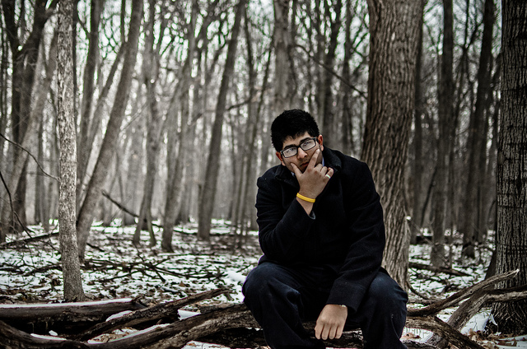
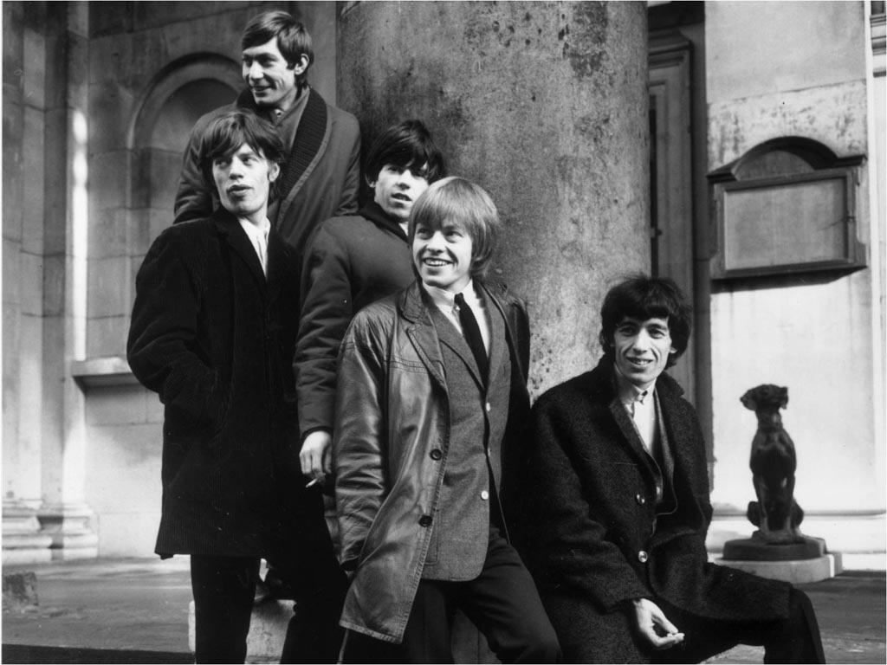
I have to turn my head until my darkness goes Tengo que hacer un cambio en mi mente hasta que mi oscuridad se vaya
hmm, hmm, hmm…

Slide 22

I wanna see it painted Quiero verlo pintado
painted black pintado de negro
black as night negro como la noche
black as coal negro como el carbón

Slide 23
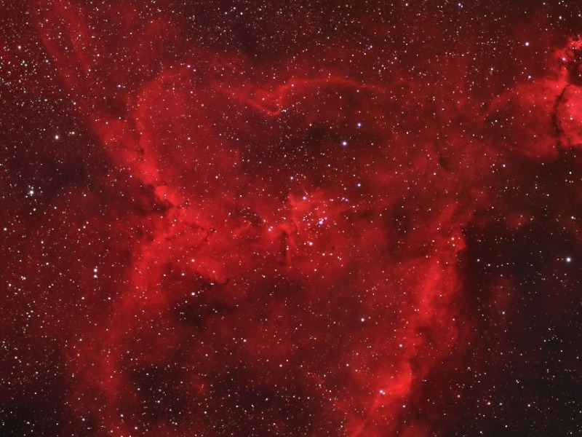
I wanna see the sun Yo quiero ver que el sol
blotted out from the sky sea obstaculizado en el cielo

Slide 24
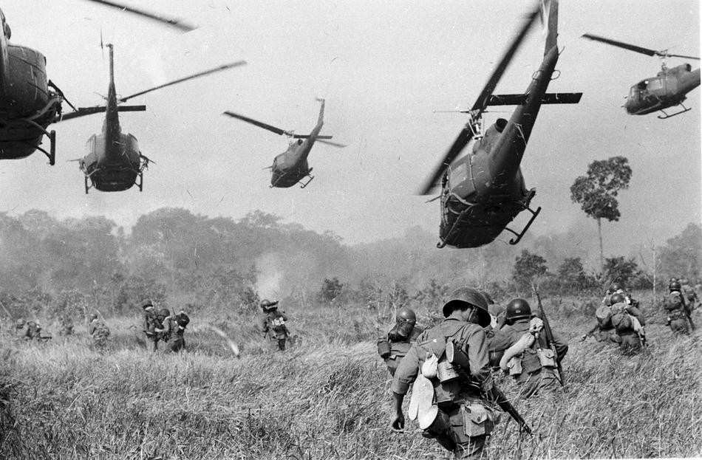
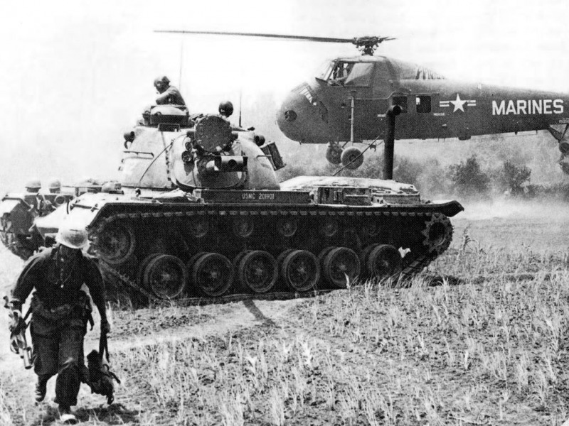
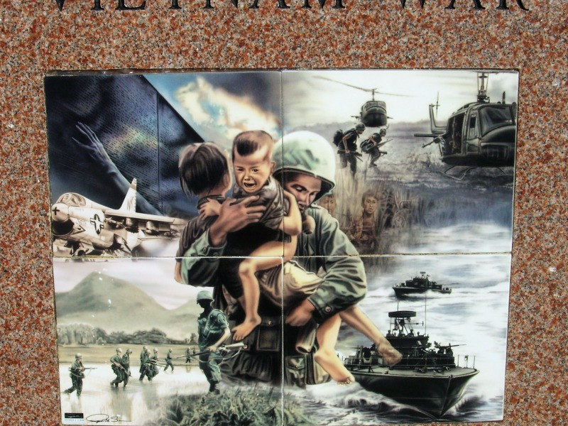
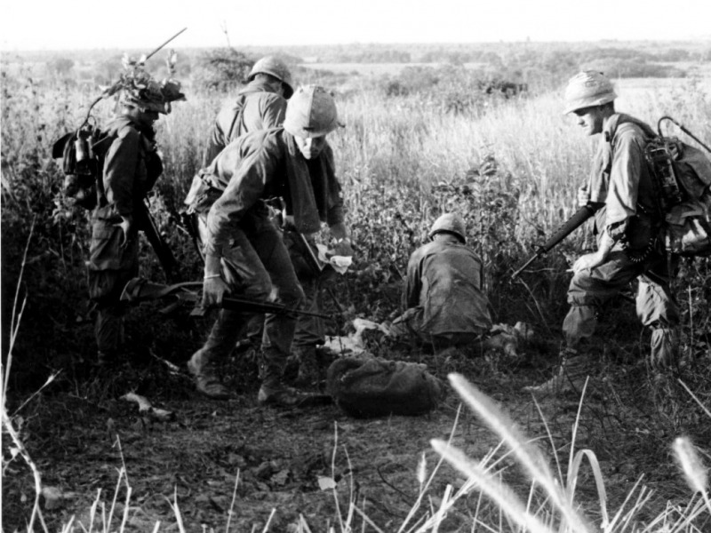


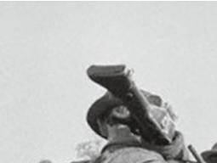
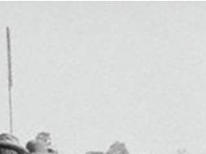

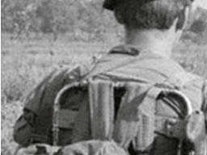
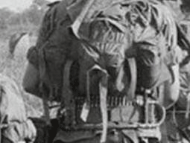

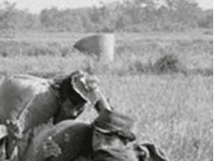
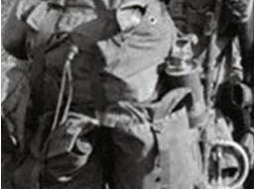
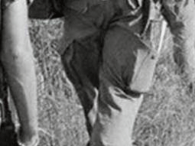
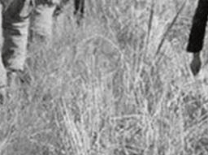
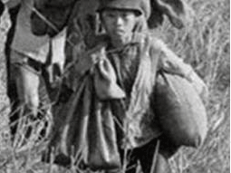
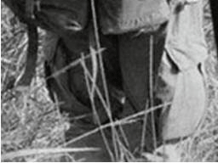
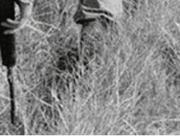
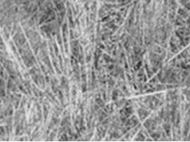
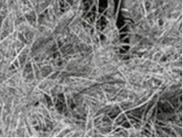
I wanna see it painted, painted, painted Quiero verlo pintado, pintado, pintado
painted black pintado de negro
Yeah! ¡Si!
Roberto

Slide 25



Accede a la sección que desees desde aquí:
Propia Creación
De la Red
Dedicatorias | Fechas Especiales | Graciosos
Historia y Arte | Lugares | Musicales
Naturaleza y Ciencias | Política | Reflexión
Religiosos | Románticos | Salud
Dedicatorias | Fechas Especiales | Graciosos
Historia y Arte | Lugares | Musicales
Naturaleza y Ciencias | Política | Reflexión
Religiosos | Románticos | Salud
Si deseas recibir pps periódicamente en tu correo electrónico subscríbete aquí:

